Slide 1


第2课时 硫酸和硝酸的氧化性

Slide 2



1.了解硫酸、硝酸的酸性。
2.了解浓硫酸的三大特性，特别是浓硫酸的强氧化性。
3.了解稀硝酸、浓硝酸的氧化性。
4.了解硫酸和硝酸的重要用途。

Slide 3


一、硫酸
1.稀硫酸的通性
(1)硫酸的电离：H₂SO₄是二元强酸^{①}，在水中的电离方程式为__________________
H₂SO₄====2H⁺+

Slide 4
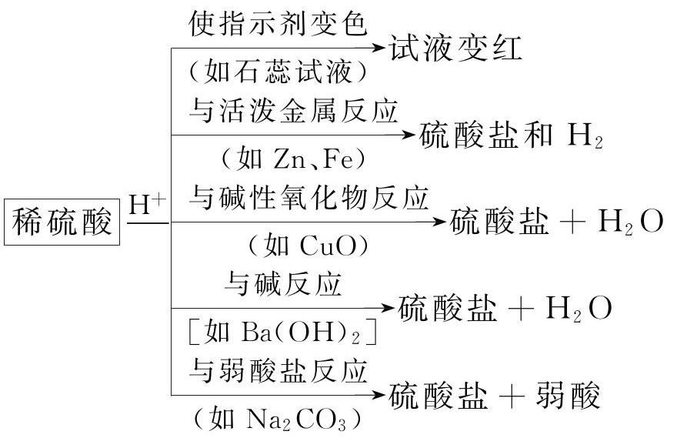
(2)硫酸的通性：

Slide 5

试写出有关反应的离子方程式：
与Fe反应：__________________
与CuO反应：__________________
与Ba(OH)₂反应：_________________________________
与Na₂CO₃反应：______________________
与BaCl₂反应： ______________________
Fe+2H⁺====Fe²⁺+H₂↑
CuO+2H⁺====Cu²⁺+H₂O
+2H⁺+Ba²⁺+2OH⁻====BaSO₄↓+2H₂O
+2H⁺====CO₂↑+H₂O
+Ba²⁺====BaSO₄↓

Slide 6
2.浓硫酸的“三大”特性
(1)吸水性：浓硫酸能够吸收气体、液体中的水分子及固体中
的结晶水，故常用作干燥剂^{②}。
(2)脱水性:浓硫酸能把有机物中的_______元素按水的组成比
脱去，剩余黑色的炭。
氢、氧

Slide 7
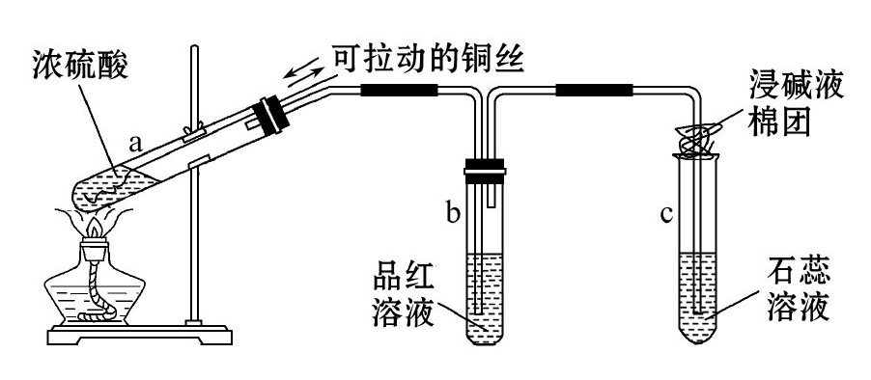
(3)强氧化性:
①与金属的反应。
实验操作
实验现象 | a试管中铜丝表面___________； b试管中的品红溶液逐渐变为_____； c试管中的紫色石蕊溶液逐渐变为_____； 将a试管里的溶液慢慢倒入水中，溶液变为_____
实验结论 | 化学方程式：________________________________
有气泡逸出
无色
红色
蓝色
Cu+2H₂SO₄(浓) CuSO₄+SO₂↑+2H₂O
△
====

Slide 8
钝化
②常温下，浓硫酸能使Fe、Al发生_____。
③与非金属反应。
加热时与木炭反应的化学方程式：
_________________________________。
C+2H₂SO₄(浓) CO₂↑+2SO₂↑+2H₂O
△
====

Slide 9
3.硫酸的用途
(1)重要的化工原料，实验室必备的重要试剂。
(2)工业上可用于制化肥、农药、炸药、染料、盐类等。
(3)用于精炼石油、金属加工前的酸洗及制取各种挥发性酸、
作干燥剂等。

Slide 10
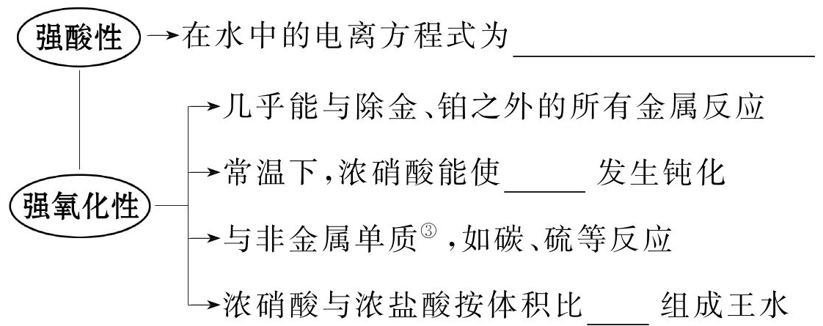

二、硝酸的性质
HNO₃====H⁺+
Fe、Al
1:3

Slide 11
写出下列有关反应的化学方程式：
(1)Cu与浓硝酸反应：
___________________________________
(2)Cu与稀硝酸反应：
_____________________________________
Cu+4HNO₃(浓)====Cu(NO₃)₂+2NO₂↑+2H₂O
3Cu+8HNO₃(稀)====3Cu(NO₃)₂+2NO↑+4H₂O

Slide 12
【思考辨析】
1.判断正误
(1)盛浓硫酸的试剂瓶敞口放置时，质量会增加。( )
分析：浓硫酸具有吸水性且难挥发，敞口放置时，能吸收空气
中的水分使其质量增加。
(2)向CuSO₄·5H₂O晶体的表面滴加浓硫酸，一会儿后晶体表面
会出现“白斑”。( )
分析：浓硫酸吸取CuSO₄·5H₂O晶体中的结晶水，使蓝色的
CuSO₄·5H₂O变为白色的CuSO₄粉末，故出现“白斑”。
√
√

Slide 13
×
(3)浓硫酸和浓硝酸在常温时与Fe、Al均不发生反应。( )
分析：常温时，浓硫酸、浓硝酸使铁、铝钝化，不是不发生反应，而是反应时在金属表面生成一层致密的氧化膜，阻止了反应的进一步发生。
(4)常温下，Cu与浓硫酸、浓硝酸均能发生氧化还原反应。
( )
分析：常温下，Cu与浓硫酸不反应，但能与浓硝酸发生氧化还原反应。
×

Slide 14
2.问题思考
(1)向紫色石蕊试纸上滴加浓硫酸，试纸的颜色有何变化？
分析：浓硫酸具有酸性和脱水性，能将试纸碳化，使试纸先变
红后变黑。
(2)浓硫酸吸取物质中的水时，只发生物理变化吗？
分析：不一定，浓硫酸吸取物质中流动的液态水时，只发生物
理变化，若吸取结晶水合物中的结晶水，则发生化学变化。

Slide 15
【知识链接】
①强酸
在水溶液中完全电离，生成H⁺和酸根离子的酸。
②浓硫酸作干燥剂
浓硫酸作干燥剂是利用了它的吸水性，但是浓硫酸也具有酸性和强氧化性，所以它不能干燥碱性气体，如NH₃；也不能干燥还原性气体如HI。
③硝酸与非金属单质的反应
浓硝酸可以与非金属单质反应，生成非金属单质所对应的最高价氧化物、二氧化氮和水，如
4HNO₃(浓)+C CO₂↑+4NO₂↑+2H₂O。
△
====

Slide 16
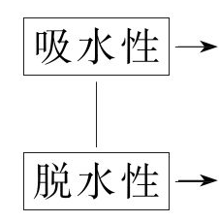
一、浓硫酸的特性
1.浓硫酸吸水性、脱水性的区别
浓硫酸吸取物质中本身存在的水或结晶水的性质
浓硫酸将组成有机物的H、O元素按原子个数比2∶1
以“H₂O”的形式脱去的性质
由此看出：二者的根本区别在于物质本身是否存在水分子。

Slide 17
2.浓硫酸的强氧化性
(1)本质：浓硫酸具有强氧化性，是因为H₂SO₄分子中+6价的硫元素具有很强的得电子能力。
(2)反应规律：
①Fe、Al的钝化
常温下，当Fe、Al遇到浓硫酸时，会与浓硫酸发生反应，表面生成一层致密的氧化物薄膜而出现“钝化”现象。
②常温下与活泼金属反应(铁、铝除外)表现强氧化性和酸性，生成硫酸盐和SO₂，硫酸变稀后，生成的气体为H₂。

Slide 18
③与不活泼金属和非金属反应的规律
a.反应需要加热，否则不反应。
b.还原产物一般是SO₂，一般金属被氧化为高价态的硫酸盐，非金属被氧化为高价态氧化物或含氧酸。
c.浓硫酸与金属反应时，既表现酸性又表现强氧化性，而与非金属反应时，只表现强氧化性。
d.随着反应的进行，浓硫酸浓度变小，一旦变为稀硫酸，反应就停止。
④与具有还原性的化合物反应，如与H₂S、HI、HBr、FeCl₂等物质反应。

Slide 19

【学而后思】
(1)浓硫酸和稀硫酸都有氧化性，只是氧化性的强弱不同，二
者氧化性的原理是否相同？
提示：不相同。浓硫酸表现强氧化性，是 的+6价S易被还
原。而稀硫酸的弱氧化性是酸中的H⁺被还原，H⁺氧化性比
弱得多。

Slide 20
(2)1 L 18.4 mol·L⁻¹ 的浓硫酸与足量铜反应时，生成
9.2 mol SO₂气体吗？
提示：Cu+2H₂SO₄(浓) CuSO₄+SO₂↑+2H₂O，随着反应的进
行，硫酸的浓度逐渐降低，待变为稀硫酸时反应停止，故含
18.4 mol H₂SO₄溶质的浓硫酸与足量Cu反应时，产生SO₂的物质
的量小于9.2 mol。
△
====

Slide 21
二、硝酸的强氧化性
1.本质
HNO₃具有强氧化性，是因为HNO₃中+5价氮元素具有很强的得电
子能力。
2.表现
(1)浓硝酸能使紫色石蕊试液先变红，后褪色。
(2)金属与硝酸反应一般不生成H₂，与具有还原性的碱［如
Fe(OH)₂］、碱性氧化物(如FeO)、盐(如Na₂SO₃)反应时，HNO₃
不仅表现酸的通性，还能将其氧化；在这些反应中，浓硝酸一
般被还原为NO₂，稀硝酸一般被还原为NO。

Slide 22
(3)浓硝酸与Cu反应时，若Cu过量，反应开始时浓硝酸的还原产物为NO₂，但随着反应的进行，硝酸变稀，其还原产物将为NO，最终应得到NO₂与NO的混合气体。
3.规律
(1)温度越高，硝酸浓度越大，其氧化性越强。
(2)与硝酸反应时，元素一般被氧化成最高价态。

Slide 23
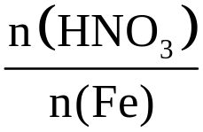
【知识备选】铁与稀硝酸的反应
(1)反应原理：
Fe(少量)+4HNO₃(稀)====Fe(NO₃)₃+NO↑+2H₂O①
3Fe(过量)+8HNO₃(稀)====3Fe(NO₃)₂+2NO↑+4H₂O②
(2)规律：
①无论是反应①还是②被还原的硝酸都占整个硝酸的1/4。
②参加反应的HNO₃和Fe的物质的量之比决定着反应的产物
≥4∶1生成Fe(NO₃)₃；
≤8∶3生成Fe(NO₃)₂；
8∶3< <4∶1生成Fe(NO₃)₃和Fe(NO₃)₂的混合物。

Slide 24
【学而后思】
(1)将稀硝酸和浓硝酸分别作用于紫色石蕊试液，现象是否相
同？为什么？
提示：不相同，稀硝酸使石蕊试液只变红，但不褪色；浓硝酸
比稀硝酸氧化性更强，能使石蕊试液先变红后褪色。
(2)铜与足量浓硝酸反应时，表现酸性的HNO₃与作氧化剂的
HNO₃物质的量之比是多少？
提示：Cu与浓硝酸发生反应Cu+4HNO₃(浓)====Cu(NO₃)₂+2NO₂↑+
2H₂O。当有4 mol HNO₃参加反应时，有2 mol HNO₃表现酸性生成
Cu(NO₃)₂，有2 mol HNO₃被还原生成NO₂，故二者的物质的量之比
为1∶1。

Slide 25

类型 一 浓硫酸的性质及应用
【典例】下列关于浓硫酸的叙述正确的是( )
A.浓硫酸具有吸水性，因而能使蔗糖碳化
B.浓硫酸在常温下可迅速与铜片反应放出二氧化硫气体
C.浓硫酸是一种干燥剂，能够干燥氨气、氢气、氯气等气体
D.浓硫酸在常温下能够使铁、铝钝化

Slide 26
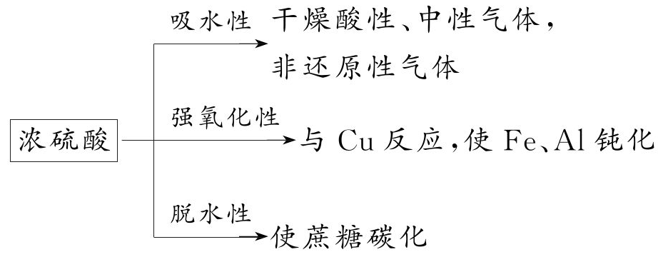
【解题指南】浓硫酸有“三大”特性：吸水性、脱水性及强氧
化性。
【解析】选D。A项，浓硫酸具有脱水性，使蔗糖脱水碳化；B
项，浓硫酸与Cu在加热条件下才能反应；C项，H₂SO₄与NH₃反
应，因此浓硫酸不能干燥NH₃；D项，浓硫酸具有强氧化性，Al、
Fe在冷的浓硫酸中发生钝化。

Slide 27
【误区警示】(1)浓硫酸使有机物碳化是脱水性而不是吸水性。
(2)浓硫酸有强氧化性，作干燥剂时不能干燥有还原性的和碱性的气体。

Slide 28
【变式训练】下列现象和用途中，浓硫酸表现脱水性的是
( )
A.实验室制取氯气时浓硫酸作干燥剂
B.浓硫酸使火柴梗变黑
C.浓硫酸加到胆矾上，蓝色晶体变成白色粉末
D.浓硫酸使Fe、Al钝化

Slide 29
【解析】选B。区别浓硫酸的脱水性和吸水性，要看原物质中是否有水分子。一般来说，脱水性是对有机物质而言，其中的氢、氧两种元素按原子个数比2∶1即以H₂O的形式脱去，无机物质失水一般为吸水性，如CuSO₄·5H₂O失去结晶水，故C项不正确；A选项中浓硫酸表现吸水性；D选项中浓硫酸表现强氧化性；只有B选项中浓硫酸表现脱水性。

Slide 30
【变式备选】指出在下列实验事实或实验现象中，硫酸所表现的性质：
(1)工业上用铁槽车或铝槽车运输浓硫酸：_______________
________________________________________________。
(2)浓硫酸露置在空气中浓度变小：_____________________
_________________________________________________。
(3)浓硫酸与铜反应制取硫酸铜：_______________________
_________________________________________________。

Slide 31
【解析】根据浓硫酸的性质：难挥发性，吸水性，脱水性，强
氧化性等“对号入座”。
(1)强氧化性：使Fe、Al表面迅速生成一层氧化膜而钝化。
(2)吸水性：吸收空气中的水分使浓度减小。与浓盐酸、浓硝
酸露置在空气中浓度变小不同，后者是因为HCl、HNO₃易挥发
而引起溶液浓度变小。
(3)强氧化性、酸性：反应Cu+2H₂SO₄(浓) CuSO₄+SO₂↑+
2H₂O中，一部分H₂SO₄作氧化剂，被还原为SO₂；另一部分起酸
的作用，与铜离子形成了盐。
答案：(1)强氧化性 (2)吸水性 (3)强氧化性、酸性
△
====

Slide 32
类型 二 硝酸的性质及应用
【典例】下列关于硝酸的说法中正确的是( )
A.稀硝酸能与Fe发生反应，浓硝酸不能
B.浓硝酸和稀硝酸都是强氧化剂
C.稀硝酸是弱酸，浓硝酸是强酸
D.稀硝酸与Cu反应生成NO，而浓硝酸与Cu反应生成NO₂，稀硝酸得电子更多，故稀硝酸的氧化性大于浓硝酸

Slide 33
【解题指南】解答本题应注意以下2点：
(1)Fe遇冷的浓硝酸发生钝化，但在加热条件下能与浓硝酸反
应。
(2)HNO₃具有强氧化性，其氧化性强弱受浓度及温度的影响。
【解析】选B。A项，加热条件下，浓硝酸也能与Fe发生反应；
B项，浓、稀硝酸均具有强氧化性；C项，硝酸属于强酸，与浓
度大小无关；D项，硝酸的氧化性强弱与其浓度大小有关，浓
硝酸的氧化性大于稀硝酸的氧化性，这与HNO₃和Cu反应中HNO₃
得电子数目多少无关。

Slide 34
【变式训练】下列反应中硝酸既表现出酸性又表现出氧化性的是( )
A.使石蕊试液变红
B.与铜反应放出NO气体，生成Cu(NO₃)₂
C.与Na₂CO₃反应放出CO₂气体，生成NaNO₃
D.与S单质混合共热时生成H₂SO₄和NO₂

Slide 35
【解析】选B。A项，HNO₃只表现酸性；B项，Cu与稀硝酸反应时，部分起酸的作用生成Cu(NO₃)₂，部分作氧化剂被还原为NO；C项，2HNO₃+Na₂CO₃====CO₂↑+H₂O+2NaNO₃，HNO₃只表现强酸性；D项，HNO₃将S氧化为H₂SO₄，自身被还原为NO₂，在该反应中HNO₃只表现强氧化性。

Slide 36

【变式备选】铜粉放入稀硫酸中，加热后无现象，当加入一种
盐后，铜粉质量减少，溶液变蓝，同时有气体产生。此盐应是
( )
A.KCl B.FeCl₃ C.KNO₃ D.K₂CO₃
【解析】选C。A项，KCl与Cu不反应；B项，加入FeCl₃后发生
反应Cu+2Fe³⁺====2Fe²⁺+Cu²⁺，溶液能变蓝，但无气体产生；C
项，加入KNO₃后溶液中发生反应3Cu+8H⁺+ ====3Cu²⁺+
2NO↑+4H₂O,溶液变蓝且有气体生成;D项,K₂CO₃只与H₂SO₄反应,
但无法使Cu溶解。

Slide 37
1.(2013·成都高一检测)在实验室中，对下列事故或药品的处理正确的是( )
A.金属钠着火燃烧时，用泡沫灭火器灭火
B.少量浓硫酸沾在皮肤上，立即用氢氧化钠溶液冲洗
C.有大量的氯气泄漏时，用肥皂水浸湿软布蒙面，并迅速离开现场
D.含硫酸的废液倒入水槽，用水冲入下水道

Slide 38
【解析】选C。A项，泡沫灭火器喷出的泡沫中含有大量水，Na易与H₂O反应产生H₂，因此不能用泡沫灭火器扑灭钠火；B项，浓硫酸与NaOH溶液反应产生大量热会伤害皮肤，应先用布擦净，然后用大量水冲洗，最后在患处涂上3%～5%的NaHCO₃溶液；C项，肥皂水显碱性，有利于吸收Cl₂；D项，含硫酸的废液应回收处理，不能直接用水冲入下水道。

Slide 39
2.一定量的浓硝酸与过量的铜充分反应，生成的气体是( )
A.只有NO₂ B.只有NO
C.NO₂和NO D.NO₂和H₂
【解析】选C。过量Cu与一定量浓硝酸反应时，起始产生NO₂气
体，随着反应的进行，HNO₃的浓度逐渐降低，待变为稀硝酸
后，Cu与稀硝酸反应产生NO，但不会生成H₂。

Slide 40
3.在下列生成二氧化硫的反应中，反应物中的含硫物质被氧化
的是( )
A.硫在空气中燃烧
B.铜片与浓硫酸共热
C.红热的木炭与浓硫酸反应
D.亚硫酸钠与稀硫酸反应
【解析】选A。A项，S+O₂ SO₂，S被氧化；B项，
Cu+2H₂SO₄(浓) CuSO₄+SO₂↑+2H₂O，H₂SO₄被还原；C项，
C+2H₂SO₄(浓) CO₂↑+2SO₂↑+2H₂O，H₂SO₄被还原；D项，
Na₂SO₃+H₂SO₄====Na₂SO₄+SO₂↑+H₂O，属于复分解反应。
点燃
====
△
====
△
====

Slide 41
4.下列对于硝酸的认识，不正确的是( )
A.浓硝酸在见光或受热时会发生分解
B.铜与硝酸的反应属于置换反应
C.金属与硝酸反应不产生氢气
D.可用铁和铝制品盛装浓硝酸
【解析】选B。4HNO₃(浓) 4NO₂↑+O₂↑+2H₂O，A正确；铜
与浓、稀硝酸反应的还原产物分别是NO₂和NO，没有单质生
成，故不属于置换反应，B错误；硝酸是氧化性酸，金属与硝
酸反应均不产生H₂，而生成水，C正确；铁与铝遇冷浓硝酸钝
化，故可用铁或铝制容器盛装浓硝酸，D正确。
光或△
====

Slide 42
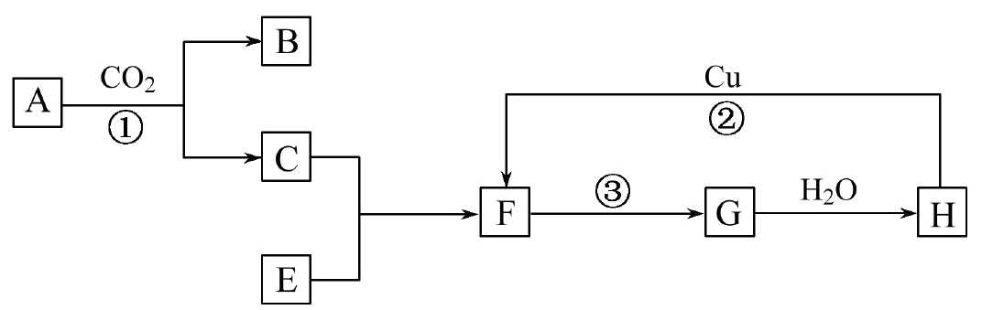
5.如图是各物质的反应关系图：已知A和E都是黄色粉末，F有
刺激性气味且有漂白性常被不法商人用来漂白食品等。请据此
回答下列问题：

Slide 43
(1)写出下列各物质的化学式：
A._____________E._____________
(2)写出图中编号的化学方程式：
①___________________________________________________；
②___________________________________________________；
③___________________________________________________。

Slide 44
【解析】根据F具有刺激性气味，且具有漂白性，推知F为
SO₂；根据黄色粉末A能与CO₂反应，推知A为Na₂O₂，反应①为
2CO₂+2Na₂O₂====2Na₂CO₃+O₂；因为E为黄色粉末，且E+C
F(SO₂)，所以E为S，进一步推知B为Na₂CO₃、C为O₂，G为SO₃，H
为H₂SO₄，反应②为Cu+2H₂SO₄(浓) CuSO₄+SO₂↑+2H₂O，反
应③为2SO₂+O₂ 2SO₃。
答案：(1)Na₂O₂ S
(2)①2Na₂O₂+2CO₂====2Na₂CO₃+O₂
②Cu+2H₂SO₄(浓) CuSO₄+SO₂↑+2H₂O
③2SO₂+O₂ 2SO₃
△
====
催化剂
△
△
====
催化剂
△

Slide 45

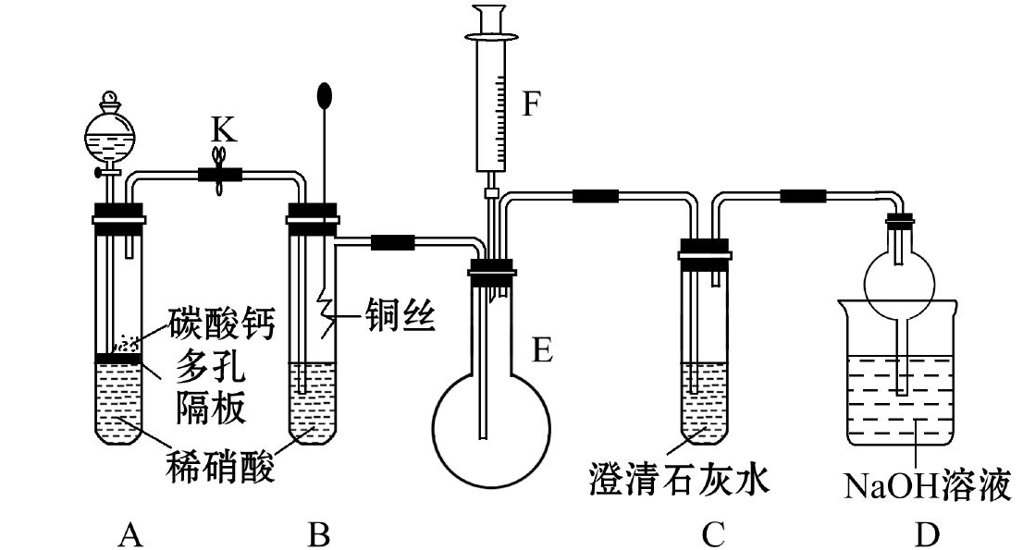
铜与稀硝酸反应产生气体成分的实验探究
某校课外活动小组为了探究铜与稀硝酸反应产生的气体主要是
NO而设计了下列实验,装置如图所示(加热装置和固定装置均已
略去)。图中K为止水夹(处于关闭状态)，F是一半空的注射器。

Slide 46
请思考探究下列问题：
(1)设计装置A的目的是什么？
提示：利用生成的CO₂排尽装置内空气，防止NO和O₂反应生成
NO₂,对气体产物的观察造成干扰。
(2)为实现装置A的目的，应如何操作？
提示：打开K，且打开分液漏斗活塞，当装置C中石灰水变浑浊
时，关闭K。

Slide 47
(3)利用装置E、F如何验证E中的无色气体是NO？
提示：将注射器F中的空气推入E中，或将E中的无色气体吸入
到注射器中，若气体由无色变为红棕色，说明E中的无色气体
是NO。
(4)装置D的作用是什么？
提示：吸收多余的NO₂、NO，并兼有防倒吸的功能。

Slide 48


Slide 49


